Slide 1

6章 教師なし学習
荒木雅弘(著), 渡まかな(作画), ウェルテ(制作) :
『マンガでわかる機械学習』
（オーム社, 2018年）
サポートページ
p.169 3コマ目

Slide 2
6章のストーリー
清原の所属する健康福祉課では、市内の高齢者に対して内容をカスタマイズしたメールマガジンを送っている
誰にどのような内容を送るかというノウハウは定年間近の課長が持っているが、ルール化できず誰も引き継げない
清原は教師なし学習でこの問題に取り組む

Slide 3
教師なし学習
教師なし学習とは
正解情報が付いていないデータに対して、何らかの規則性を発見する手法
規則がカバーする範囲によって問題が分かれる
データ全体をカバー：クラスタリング
データの部分集合をカバー：行列分解

Slide 4
クラスタリング
クラスタリングとは
同一の性質を持つと見なされるデータのまとまりを見つけること
例）マーケティングでのユーザグループ発見
クラスタリングの手法
階層的手法
ボトムアップ的にデータをまとめてゆく
分割最適化手法
トップダウン的にデータ集合を分割してゆく

Slide 5
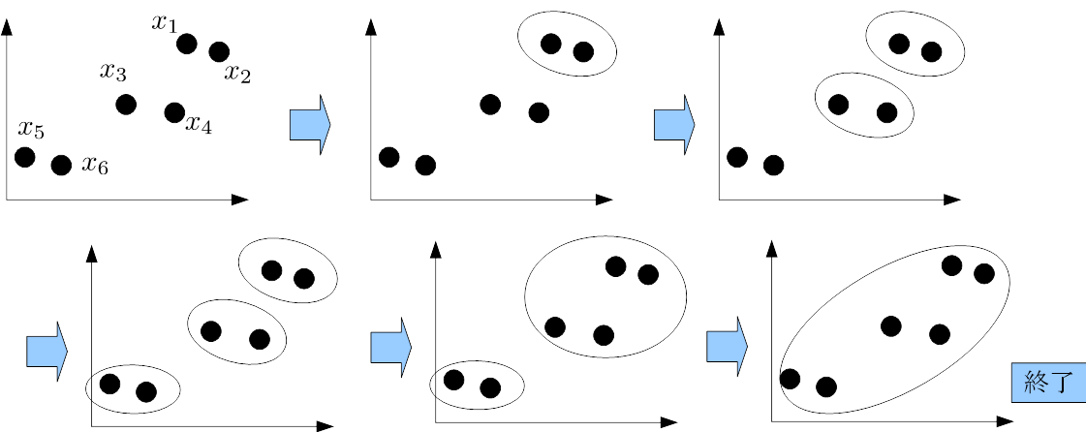
階層的クラスタリング
1データ1クラスタから始めて、近いクラスタを合併してゆく
近さの基準の選択によって、結果が異なる

Slide 6
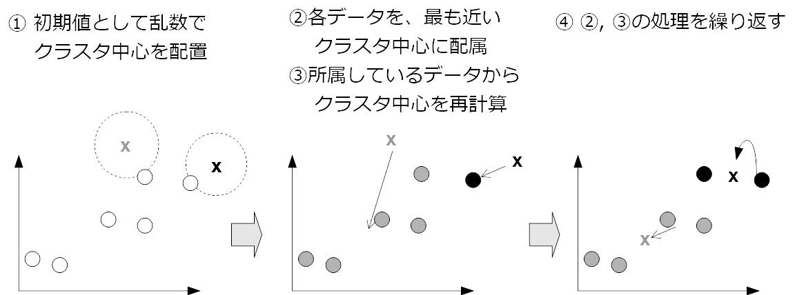
分割最適化クラスタリング
k-means法
k個の平均値をランダムに決めるところから始めて、所属するデータを基準に適切な位置を決める

Slide 7
行列分解
推薦システムの基本手法
サイズが大きく、ほとんど値が埋まっていないデータが対象
大きな値になりそうな
要素を予測
商品M種類
ユーザN人

Slide 8
行列分解
似ている商品は、似ているベクトルで表現される
行列の低次元分解
商品M種類
商品情報M×K行列
×
V ^{T}
ユーザN人
U
=
ユーザ情報N×K行列
振る舞いが似ているユーザは、似ているベクトルで表現される

Slide 9










行列分解
低次元分解の解釈
$x_{nm}=w_{1n}v_{1m}+w_{2n}v_{2m}$+...+$w_{Kn}v_{Km}$
$$w_{1n}$$
女性
$$v_{1m}$$
．
．
．
$$w_{Kn}$$
甘いもの好き
$$v_{Km}$$
ユーザN人
潜在因子K個
商品M種類

Slide 10
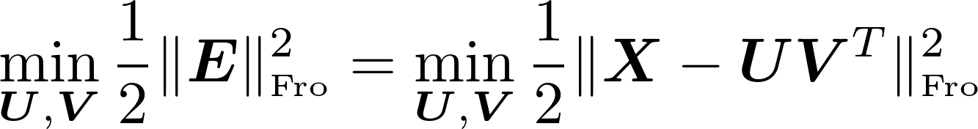
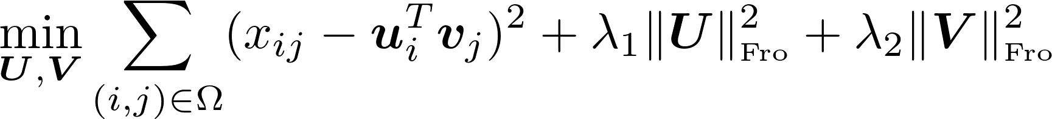
行列分解の方法
元の行列との誤差を最小化
問題点：値が埋まっていないところを0と解釈
値が埋まっているところだけで最小化
正則化が必要

Slide 11

Factorization Machine
別途入手可能な補助情報を用いることができる
予想したい値y
（ユーザiが商品jを買うか）
疎な行列
買い物好き？
よく売れる？
商品M種類
ユーザiの
バイアス
商品jの
バイアス
ユーザに関する補助情報
ユーザN人
定数項
交互作用：
潜在因子からなるk次元ベクトルの内積
補助情報を含めた任意の要素間で定義可能
商品に関する補助情報
密な行列

